Slide 1
CiNii のログから見るユーザーアクセスグラフの計量分析
国立情報学研究所¹, 理化学研究所²
天野晃¹,南山泰之¹,大波純一²,遠藤晴義¹,長瀬友樹¹,山地一禎¹

Slide 2
背景

Slide 3
オープンサイエンスの推進
「オープンサイエンスとは、公的研究資金を用いた研究成果（論文、生産された研究データ等）について、科学界はもとより産業界及び社会一般から広く容易なアクセス・利用を可能にし、知の創出に新たな道を開くとともに、効果的に科学技術研究を推進することでイノベーションの創出につなげることを目指した新たなサイエンス」
内閣府『我が国におけるオープンサイエンス推進のあり方について～
サイエンスの新たな飛躍の時代の幕開け～』（2015年3月30日）
http://www8.cao.go.jp/cstp/sonota/openscience/

Slide 4
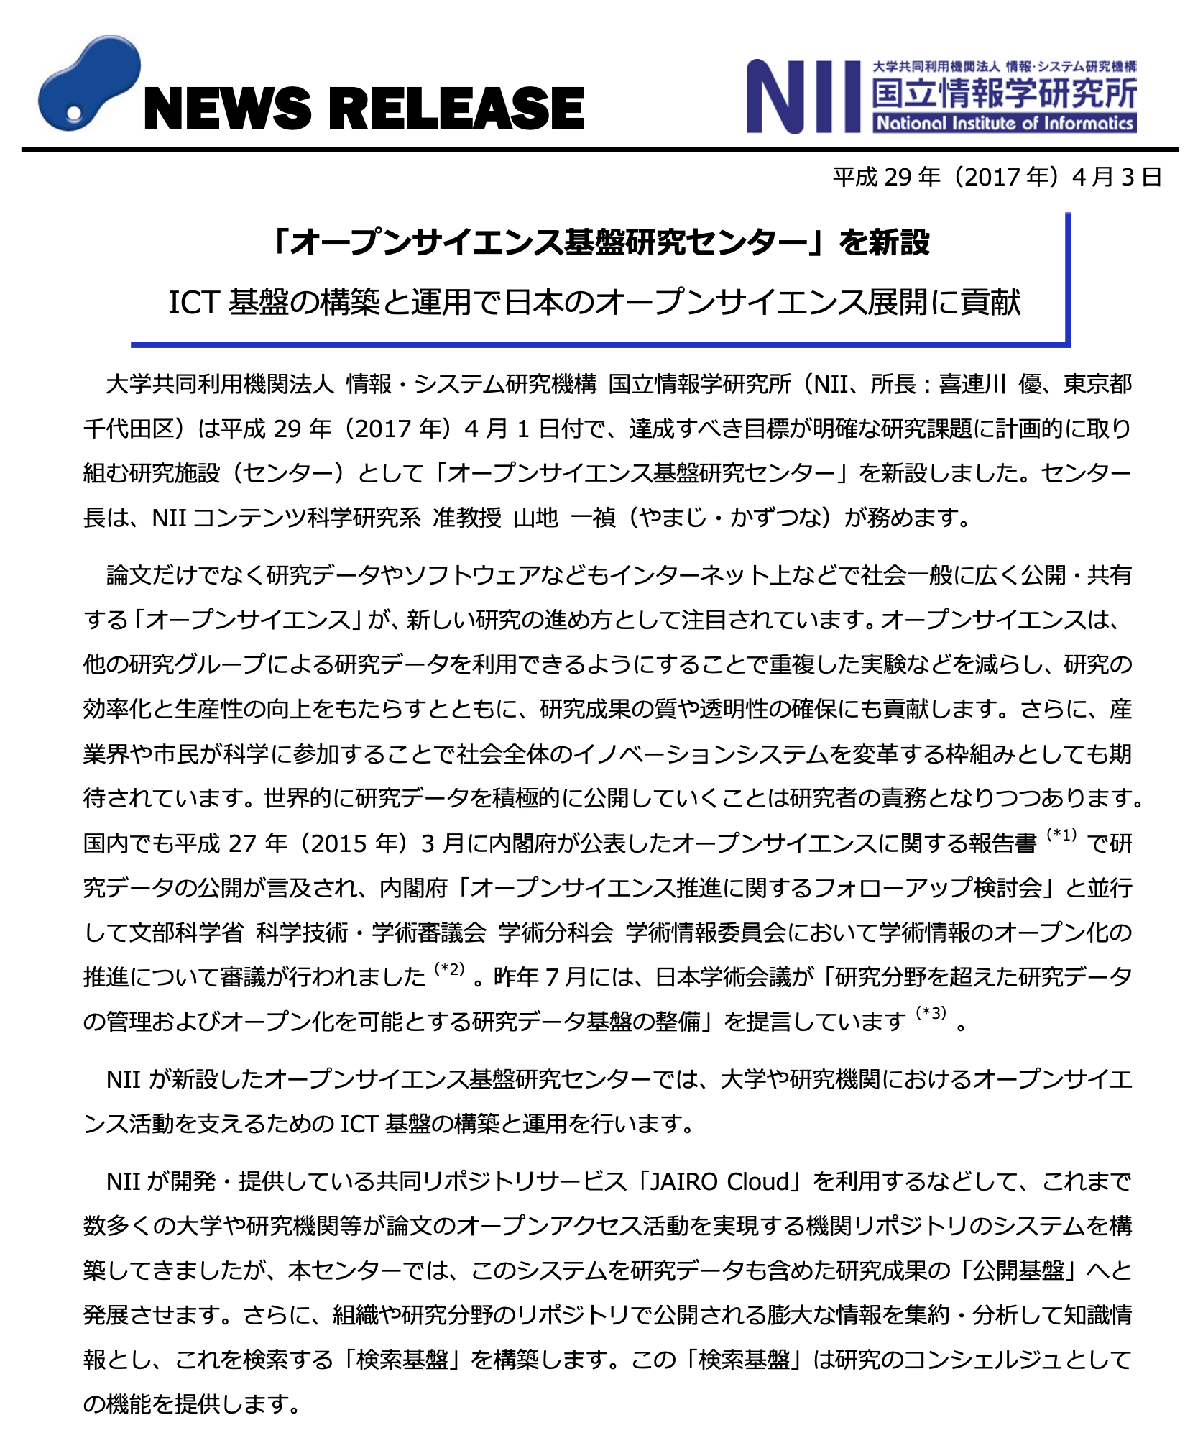
オープンサイエンスにおけるICT基盤

Slide 5
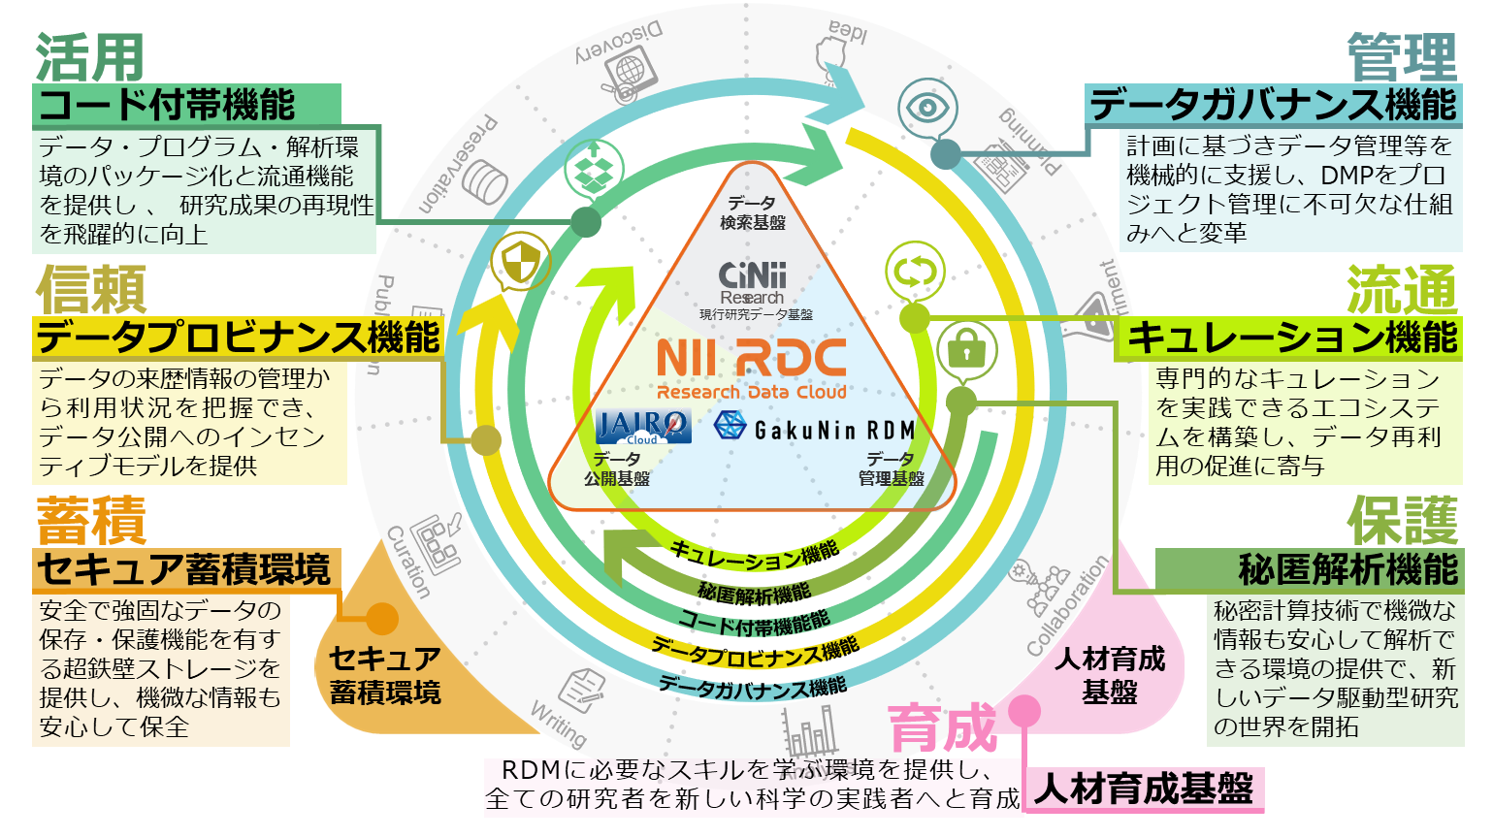
研究データのライフサイクルを支える プラットフォーム開発
研究データの保存、共有、検索等をサポートするプラットフォーム開発が進んでいる

Slide 6
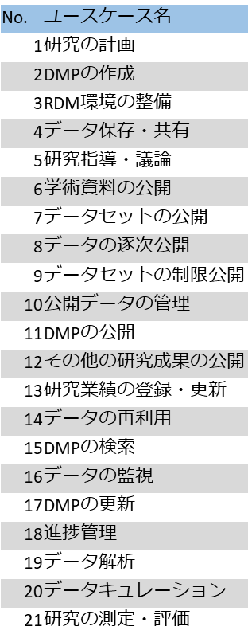
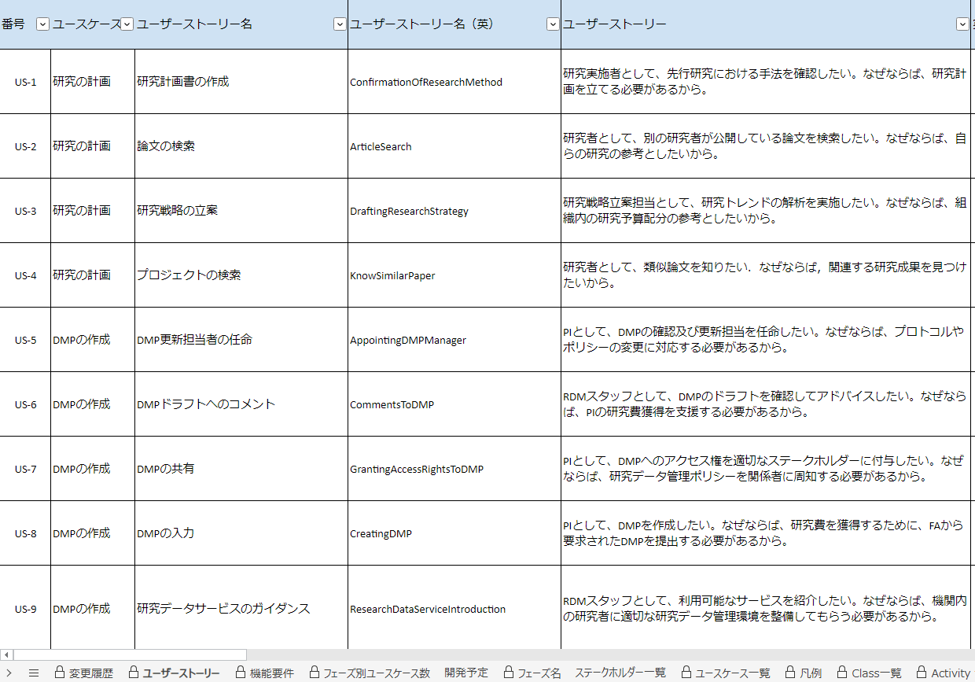
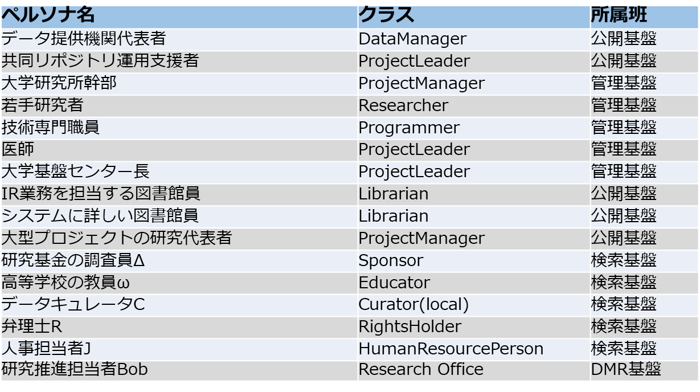
NII RDC開発手法
ユーザーストーリーの収集
各基盤担当者が想定するストーリーを列挙
「XがYのため、Zをしたい」という文を構成するように作成
ペルソナの作成
各基盤での実験を通じて得られたユーザーの情報をもとに、作業者間で想定するユーザー像（ペルソナ）を作成
21件のユースケースに対して138件のユーザーストーリーが作成されている（2024年5月現在）
研究者、機関管理者、図書館員など細分化したペルソナ16種類を作成している（2024年5月現在）
Ref: 研究データ管理サービスのユーザーストーリー分析によるサービスドメインの検討
http://id.nii.ac.jp/1001/00216675/

Slide 7

参考：ペルソナ「若手研究者」記述例
若手研究者Yは30代の女性で、東京の大規模な国立大学に勤めている大学教員で生命科学分野の講師
ユーモラスだが野心的で研究開発の詳細には拘るが、業績につながらないイベント講演などには消極的。データの整理整頓を常に心がけている。大学における研究・教育の他、学会活動の経験がある。過去に複数研究機関での経験がある。
ITリテラシーは大学教員の普通であり、インターネットは業務やプライベートで常用している。所持デバイスはWindows PCとiPhoneを使用している。流行にはそれほど流されず、利用するサービスについて開発元へのこだわりはなく、セキュリティ面やデザイン面の他、特に機能面を重視している。
※写真はAIによって生成された実在しない人物です。
Ref: https://www.photo-ac.com/main/genface/

Slide 8
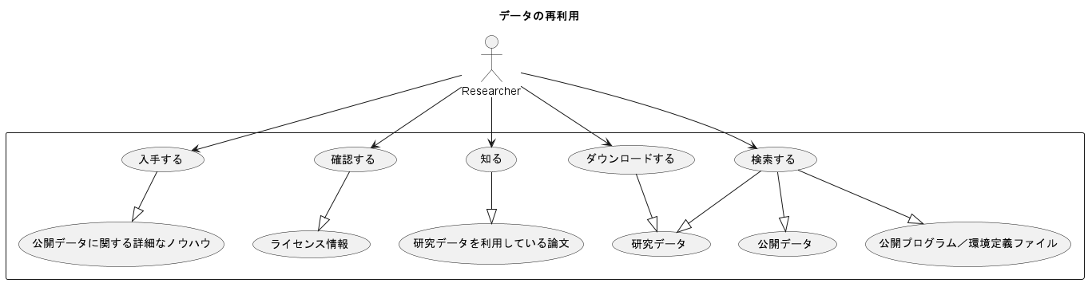
課題：想定したユーザー行動の検証
No. | 名称 | ユーザーストーリー
1 | 公開データの入手 | 研究者として、研究データを入手するために分野のメタデータ項目で検索したい。なぜなら、使い慣れたメタデータスキーマで検索したいから。
2 | リポジトリデータのAPI活用 | 研究者として、リポジトリにある研究データを分析ソフトウェアから直接ダウンロードしたい。なぜなら、普段から使い慣れたソフトウェアでデータ利用したいから。
3 | データの検索 | 研究者として、別の研究者が公開しているデータを検索したい。なぜならば、データを自らの研究に利用したいから。
4 | 研究データの被引用文献情報提供 | 研究者として、研究データを利用している論文を知りたい。なぜならば、データがどれだけ利用されているか、どういった分析をされているかを知りたいから。
5 | プログラムの検索 | 研究者として、別の研究者が公開しているプログラムと環境定義ファイルを検索したい。なぜならば、自らの研究に利用したいから。
6 | 研究データ利用のライセンス確認 | 研究者として、研究データのライセンスを確認したい。なぜならば、公開されている研究データを収集して利用したいから。
7 | 公開データに関する詳細情報の入手 | 研究者として，公開されている研究データに関してもっと詳細なやりとりをしたい．なぜならば，公開されている研究データよりも深いデータや加工前のデータがほしいから．
作成したユーザーストーリーは、ユーザーの実態を適切に捉えられているか？
→ユーザーのアクセスログ解析によって検証を実施
Notes:
ここを重点的に話す。
ペルソナ別に検証が必要。

Slide 9
目的

Slide 10
ユーザー行動の検証をログから行う
【ゴール】ログからペルソナを推測する、そのペルソナに対しての適切なレコメンドなど。
【研究の目的】現状のログとユーザーストーリーのマッピングを行い、ログとユーザーストーリーとの解離を埋めるために必要な要素を洗い出す。
【本発表でのスコープ】ログをユーザーストーリーとマッピングするための「ボキャブラリ」を定め、ログ分析における有効性を確認する。
Notes:
ペルソナ別に検証が必要。

Slide 11
ログ分析とは
【目的】 セキュリティ侵害、事故発生時の調査のため【調査】
サービスの安定提供のための状況監視のため【監視・予測】
サービスレベル向上、新機能開発に向けた情報収集のため【活用】
【種類】
ログの名称 | ログの説明
アクセスログ | URL毎に、いつ、どこから接続したのかを示す接続履歴。
サーバのメトリクスログ | システムの状態を指標化したデータ。IO、CPU、メモリ、ディスク、ネットワークの状態など。
イベントログ | システム内で起こった特定の現象・動作の記録。異常イベントは、注意、警告などに分類されて登録される。
認証ログ | いつ、誰が、どこからシステムにログインしたかを残すログ。
操作ログ | ユーザ別に、特定のアプリケーションの操作履歴を残すログ。画面遷移、検索キーワード、文献の閲覧履歴などを含む。
ユーザ状態ログ | ユーザの視線、動作、表情などの映像データを時系列データとして残すログ。

Slide 12

NII RDCにおけるログ集積 ・分析基盤
【目的】 セキュリティ侵害、事故発生時の調査のため【調査】
サービスの安定提供のための状況監視のため【監視・予測】
サービスレベル向上、新機能開発に向けた情報収集のため【活用】
【種類】
ウェブアクセスログ（httpのアクセスログ）
【仕組み】
OperationHub
Docker
/Node
Jenkins
Fluentd
WASABI(obストレージ)
統合ログ基盤専用クレデンシャル
Elasticsearch
DockerSwarm
/Nodes
ログ転送
Grafana
OpenTSDB
Hadoopクラスタ(DB)
統合ログ基盤専用領域
Kibana
統合ログ基盤
Notes:
さらっと一言

Slide 13
データ

Slide 14
対象としたデータ
対象サービス
CiNii（検索基盤）（データの99%）
学認RDM解析機能（解析基盤）
学認LMS（人材育成基盤）
JDcat
対象ログ
コード200のもの※
ボットアクセスでないもの
画面構成の部品読み込みでないもの
対象期間
2023/10/1 ~ 2023/12/25 （一部データを除く）
※レジュメでは"コード200でないもの"となっているが誤記。
正："コード200であるもの"
Notes:
4基盤からのデータだが、その構成により事実上「CiNii」のログ分析になる。

Slide 15
方法

Slide 16
ボキャブラリの定義
アクセスURIにボキャブラリ（ユーザー行動を示す端的なラベル）を付与
サービス
主語（ロール）
述語
目的語
本発表で利用するものはユーザー行動に直接結びつくものだけ（レジュメとは異なる）
このボキャブラリ※はアクセスパターンの類型化に用いる
※本発表で用いるボキャブラリはレジュメで用いたボキャブラリからさらにユーザー行動に強く結びつくもののみ選択した
Notes:
ワークフロー全体よりも先にボキャブラリの説明。

Slide 17
ボキャブラリの定義
ボキャブラリ表（CiNii）
ボキャブラリ | 備考
voc["ci:*,authenticate,"]
voc["ci:*,confirm,detail"] | 「詳細情報」に「アクセスする」
voc["ci:*,explore,all"] | 「調査する」
voc["ci:*,export,bib"]
voc["ci:*,request,api"]
voc["ci:*,request,rdf"]
voc["ci:*,search,articles"] | 「論文情報を得る」ために「検索する」
voc["ci:*,search,books"] | 「書籍情報を得る」ために「検索する」
voc["ci:*,search,data"] | 「研究データを得る」ために「検索する」
voc["ci:*,search,dssertations"] | 「学位論文情報を得る」ために「検索する」
voc["ci:*,search,projects"] | 「研究プロジェクト情報を得る」ために「検索する」
voc["ci:*,view,top"]

Slide 18
ボキャブラリの定義
ボキャブラリ表（学認RDM解析機能）
ボキャブラリ
voc["cs:*,authenticate,"]
voc["cs:*,confirm,additional_service"]
voc["cs:*,confirm,token"]
voc["cs:*,login,"]
voc["cs:*,request,api"]
voc["cs:researcher,confirm,item_list"]
voc["cs:researcher,develop,cluster"]
voc["cs:researcher,develop,notebook"]
voc["cs:researcher,develop,rstudio"]
voc["cs:researcher,develop,terminal"]
voc["cs:*,view,top"]
Notes:
流す

Slide 19
ボキャブラリの定義
ボキャブラリ表（学認LMS ）
ボキャブラリ
voc["la:*,authenticate,"]
voc["la:*,login,"]
voc["la:Management,monitor,"]
voc["la:*,resister,"]
voc["la:*,view,content"]
voc["la:*,view,course_list"]
voc["la:*,view,dashboard"]
voc["la:*,view,profile"]
voc["la:*,view,top"]
Notes:
流す

Slide 20
ボキャブラリの定義
ボキャブラリ表（JDcat）
ボキャブラリ
voc["wk:*,authenticate,"]
voc["wk:*,export,"]
voc["wk:Management,confirm,admin"]
voc["wk:Management,confirm,item"]
voc["wk:Management,confirm,workflow"]
voc["wk:*,search,"]
voc["wk:*,search,facet"]
voc["wk:*,search,setting"]
voc["wk:*,view,about"]
voc["wk:*,view,analisys"]
voc["wk:*,view,detail"]
voc["wk:*,view,guide"]
voc["wk:*,view,information"]
voc["wk:*,view,link_list"]
voc["wk:*,view,manual"]
voc["wk:*,view,scheme"]
voc["wk:*,view,top"]
Notes:
流す

Slide 21
ボキャブラリの定義
ボキャブラリのマッピング例
{x_String /; StringMatchQ[x, RegularExpression["https://cir.nii.ac.jp/"]] ->
voc["ci:*,view,top"],
x_String /; StringMatchQ[x, RegularExpression["https://cir.nii.ac.jp/ja"]] ->
voc["ci:*,view,top"],
x_String /; StringMatchQ[x, RegularExpression["https://cir.nii.ac.jp/\\?.*"]] ->
voc["ci:*,view,top"],
x_String /; StringMatchQ[x, RegularExpression[
"https://cir.nii.ac.jp/robots.txt"]] -> voc["ci:robot,view,robot.txt"],
x_String /; StringMatchQ[x, RegularExpression["https://cir.nii.ac.jp/all.*"]] ->
voc["ci:*,explore,all"],
x_String /; StringMatchQ[x, RegularExpression[
"https://cir.nii.ac.jp/articles.*"]] -> voc["ci:*,search,articles"],
x_String /; StringMatchQ[x, RegularExpression["https://cir.nii.ac.jp/books.*"]] ->
voc["ci:*,search,books"],

Slide 22
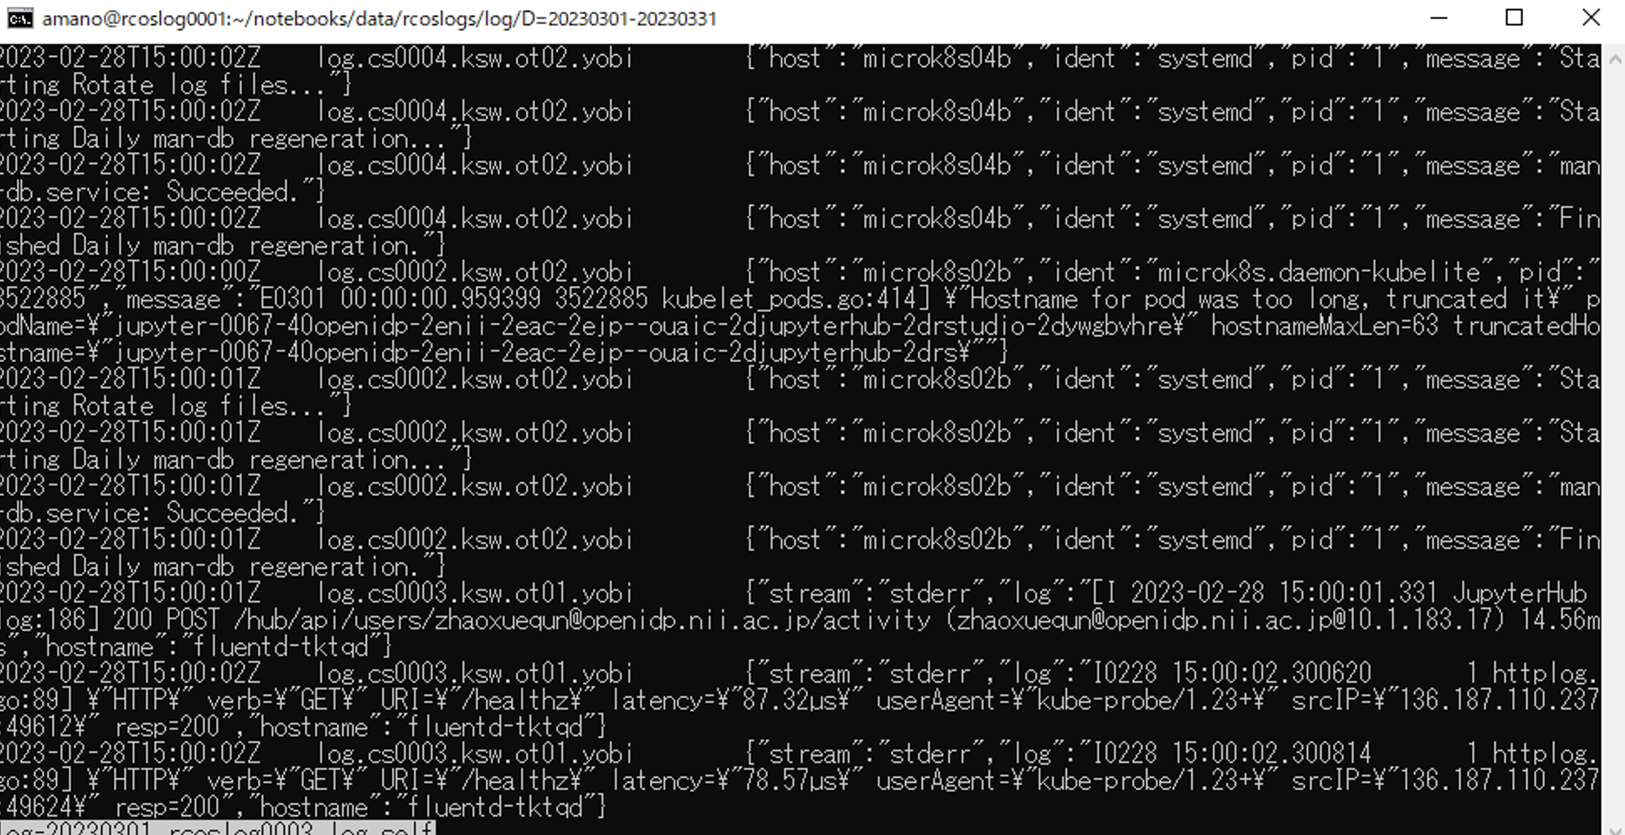
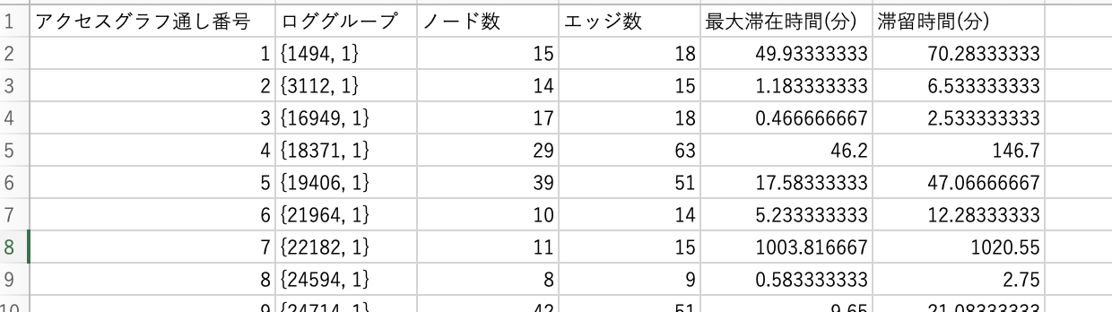
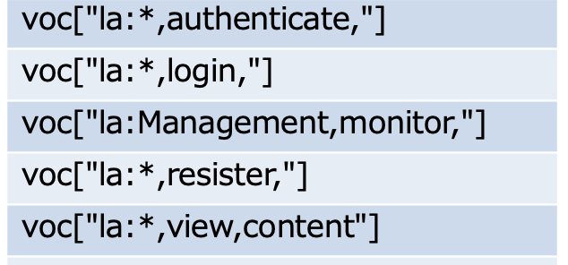
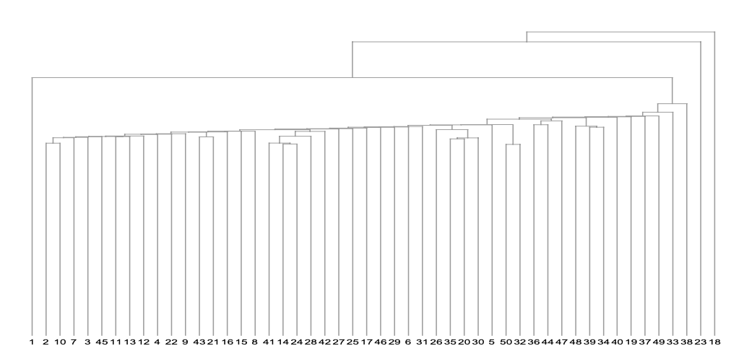
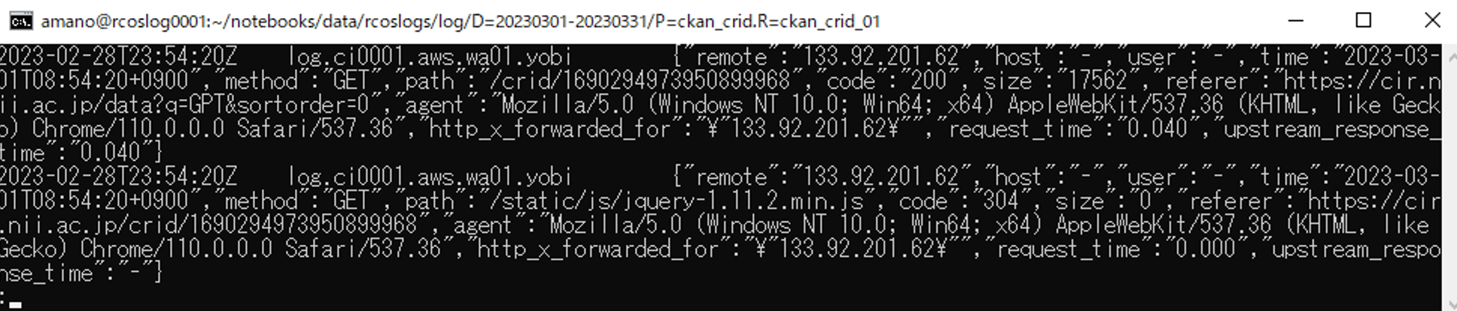
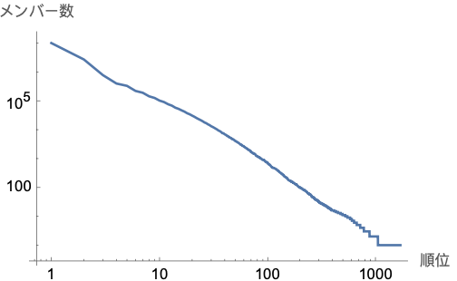
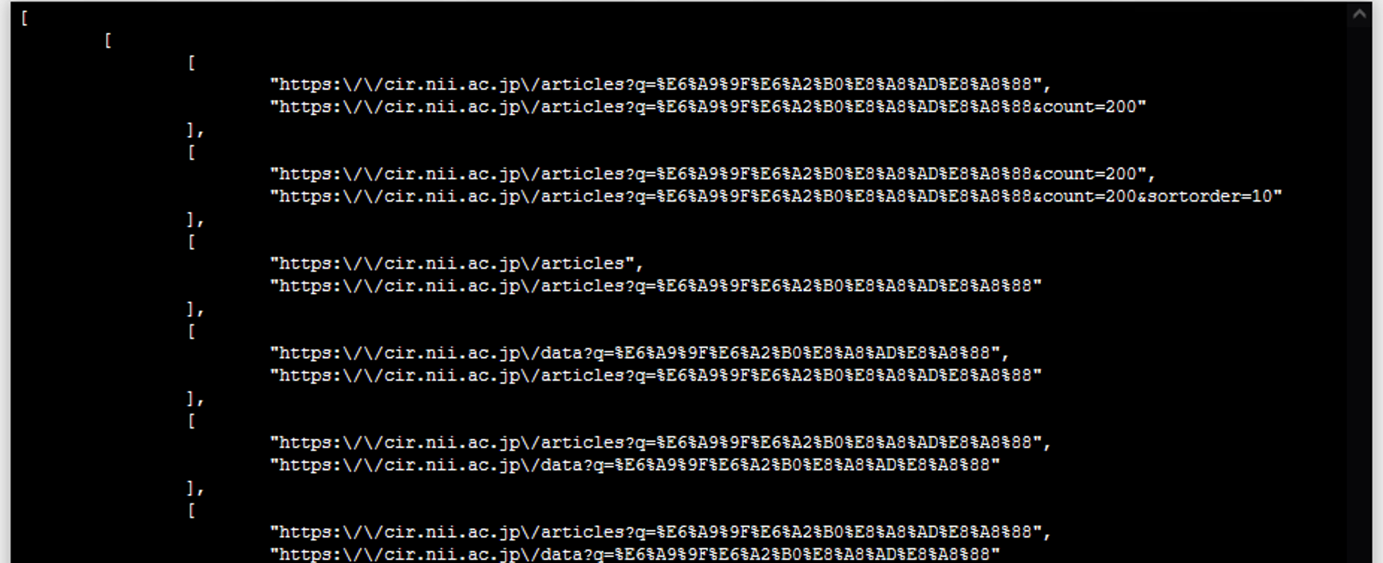
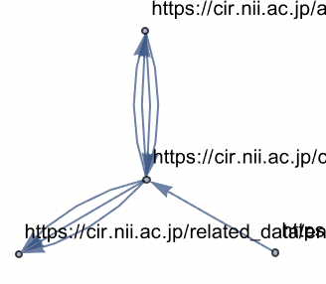
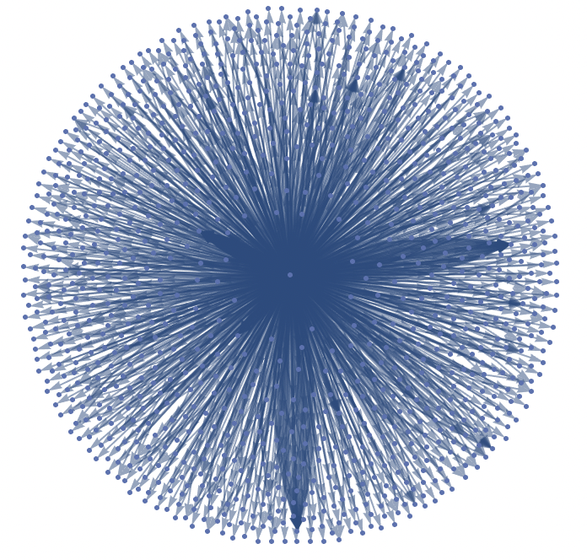
研究方法全体のフロー
3ヶ月のログ
アクセス数集計(
ユーザアクセス)
ボキャブラリ
ユーザーストーリーとURIを"ボキャブラリ"を通してマップする
1日ごとのログ
アクセス数集計
アクセスパターン類型化
IPアドレス+ユーザーエージェントによりログを分割
Zip分布
被覆比
推定ユーザーごとのログ
リファラーとパスの連鎖によるグラフ生成
推定ユーザーごとに巨大グラフを生成
ユーザーアクセスグラフ
リファラーが記録されないノードを起点としてグラフを再構成(最初のアクセスはリファラーが記録されない)。リファラーよりもアクセスURIへのアクセス時刻が後刻となるリンクを選択。
Notes:
枠の色とスライドタイトルの下線の色を同色にしている。

Slide 23
アクセスグラフの生成
アクセスグラフとは特定のユーザーの一連のサービス（群）へのアクセスであり、「ユーザー特定情報」+「それに対応するログの集合」である。
「同一ユーザーの一連のアクセス」を取得するため。
ただし「同一ユーザー」は推測。
本研究では、
1日間のログに対して
アクセス元 IP アドレス・ユーザーエ ージェントの組み合わせ
リファラー対アクセスURIで連結されるログ集合（リファラーグラフ）
ただし、リファラーのアクセス時刻 < URIのアクセス時刻
ただし本発表での集計対象はノード数が2以上のグラフ

Slide 24
アクセス数集計
2023/10/1 ~ 2023/12/25
ユーザーアクセス全体
コード200のみ、ボットアクセスなし、画面の部品読み込みなし
アクセスグラフを構成するアクセスのみ
コード200のみ、ボットアクセスなし、画面の部品読み込みなし、かつアクセスグラフを構成するアクセスのみ
アクセスグラフ生成に失敗：10/8, 11/13
曜日に係る分析については上記の日を除き曜日の出現は同数（12回）とした

Slide 25
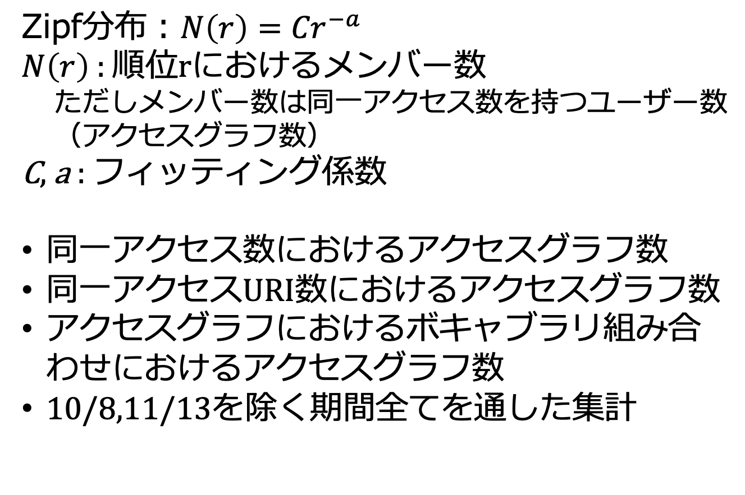
Zipf分布へのフィット
Zipf分布：$N\left(r\right)={Cr}^{−a}$
$N\left(r\right)$ : 順位rにおけるメンバー数
ただしメンバー数は同一アクセス数を持つユーザー数（アクセスグラフ数）
C, a : フィッティング係数
同一アクセス数におけるアクセスグラフ数
同一アクセスURI数におけるアクセスグラフ数
アクセスグラフにおけるボキャブラリ組み合わせにおけるアクセスグラフ数
10/8,11/13を除く期間全てを通した集計

Slide 26
被覆比の算出
被覆比：アクセスグラフにおける「実際の訪問数」対「訪問したユニークURI数」
ユーザーは一連の利用で同一URIに複数回訪れることがあり、「効率的訪問」を表す指標の一つと考えることができる。
10/8,11/13を除く
1日ごとの集計

Slide 27
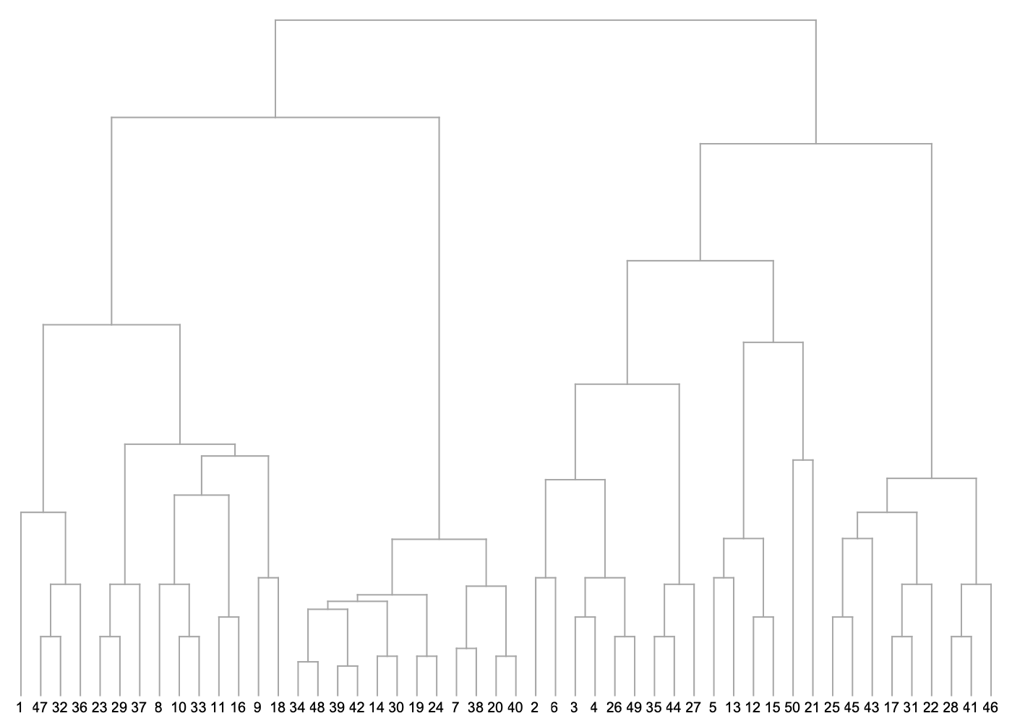
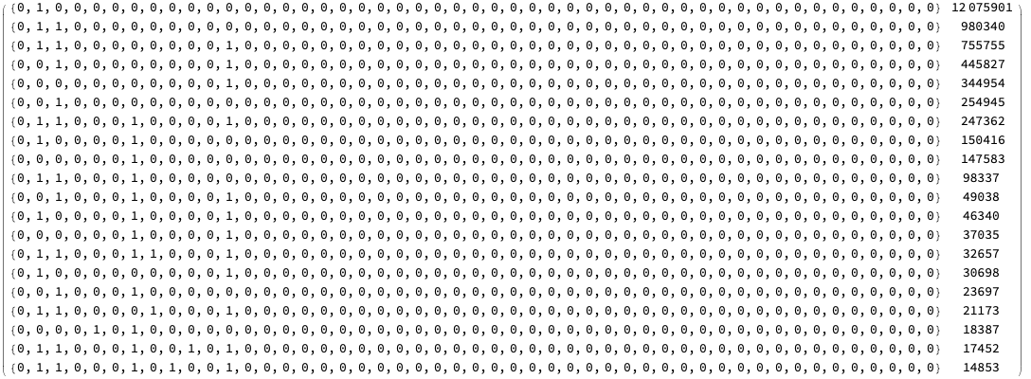
アクセスパターンの類型化
類型化の方法 : アクセスブラフのURIにボキャブラリを付与し付与されたボキャブラリ※の出現ベクトルをクラスタリング
アクセスグラフ3ヶ月分
アクセスグラフごとにボキャブラリの出現ベクトル作成
ベクトルのパターンをまとめる（914パターン）
上位出現パターンのみをクラスタリング（50パターン）
※レジュメとは異なる方法を採用

Slide 28
結果

Slide 29
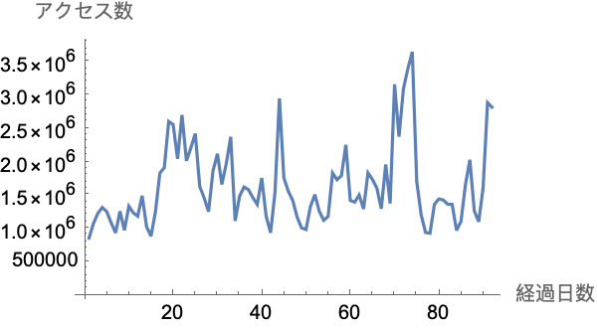
アクセス数
コード200、ボット・画面構成を除く全期間アクセス
平均 164万アクセス/日
最大 365万アクセス/日
最小 86万アクセス/日
99%がCiNiiアクセス

Slide 30
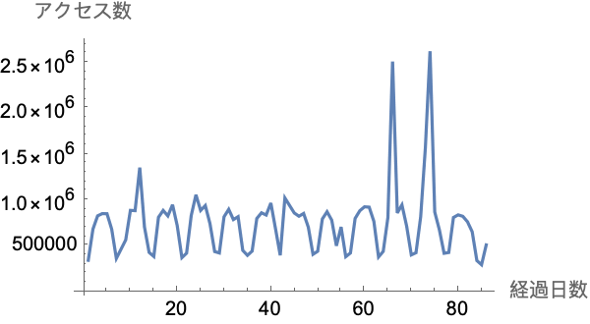
アクセス数
コード200、ボット・画面構成を除く全期間アクセス、アクセスグラフを構成するアクセスのみを集計
※プロットに関してのみ10/8、11/13の値は補間を用いている
30万 ~ 100万
で推移
平均 75万アクセス/日
最大 263万アクセス/日
最小 30万アクセス/日
土日にアクセスが落ちる
木曜・火曜にアクセスが多い
アクセスグラフを構成するアクセスのみ（1回のアクセスで離脱するアクセスを除く）を見たときに週の周期性が見える原因は不明。

Slide 31
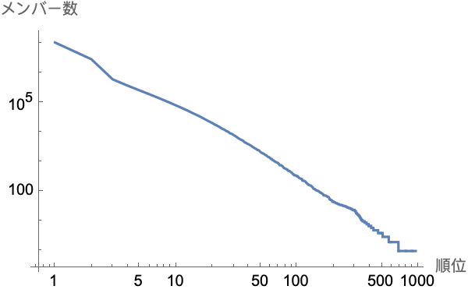
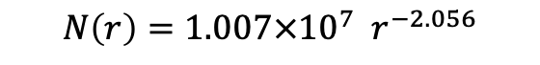
Zipf分布へのフィット
アクセスグラフとそのアクセス数をクラスとするZipf分布
$$N\left(r\right)=1.007×{10}^{7} r^{−2.056}$$
最大アクセス数 : 50461アクセス
最小アクセス数 : 2アクセス
3ヶ月を通してのアクセスグラフとその（ユニークURI）アクセス数をクラスとするZipf分布への回帰では係数aが2程度であり、通常の学術活動において観測される値（1~3程度）と一致する。

Slide 32
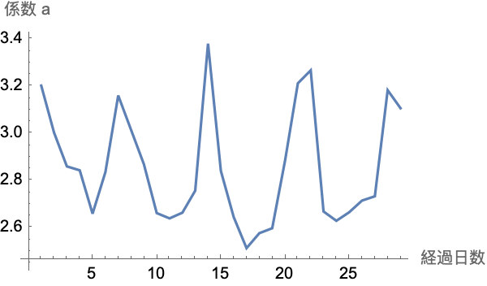

Zipf分布へのフィット
アクセスグラフとそのアクセス数をクラスとするZipf分布における係数 a の推移（10月）
10/8は値を取得できなかったため前後日より補間
$$N\left(r\right)=C r^{−a}$$
係数aは2.6 ~ 3.3程度で推移
1日間ごとにアクセスグラフとその（ユニークURI）アクセス数をクラスとするZipf分布への回帰では係数aが3程度で、3ヶ月を通して得た値より高い。アクセスグラフの構成に用いるログの期間を1日間としており、大きなグラフが得られないためか。

Slide 33
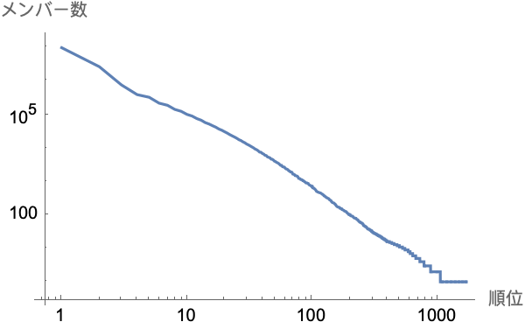
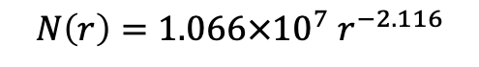
Zipf分布へのフィット
アクセスグラフとそのユニークURIアクセス数をクラスとするZipf分布
$$N\left(r\right)=1.066×{10}^{7} r^{−2.116}$$
最大アクセス数 : 13786 URI
最小アクセス数 : 2 URI
3ヶ月を通してのアクセスグラフとその（ユニークURI）アクセス数をクラスとするZipf分布への回帰では係数aが2程度であり、通常の学術活動において観測される値（1~3程度）と一致する。

Slide 34
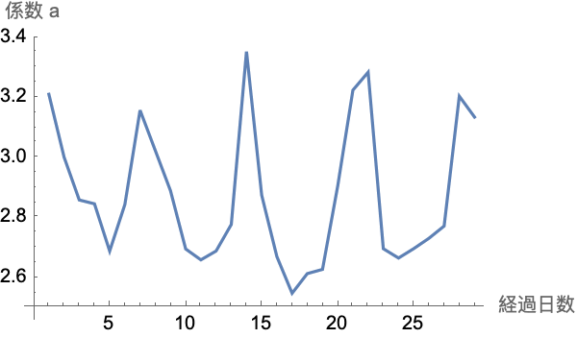

Zipf分布へのフィット
アクセスグラフとそのユニークURIアクセス数をクラスとするZipf分布における係数 a の推移
10/8は値を取得できなかったため前後日より補間
$$N\left(r\right)=C r^{−a}$$
係数aは2.6 ~ 3.3程度で推移
1日間ごとにアクセスグラフとその（ユニークURI）アクセス数をクラスとするZipf分布への回帰では係数aが3程度で、3ヶ月を通して得た値より高い。アクセスグラフの構成に用いるログの期間を1日間としており、大きなグラフが得られないためか。

Slide 35
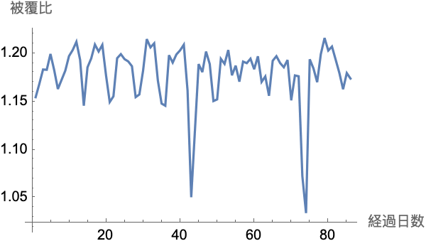
被覆比
被覆比：アクセスグラフにおける「実際の訪問数」対「訪問したユニークURI数」
※プロットに関してのみ10/8、11/13の値は補間を用いている
1.15 ~ 1.20
で推移
平均 1.17
最大 1.22
最小 1.03
土日に被覆比が落ちる
木曜の被覆比が高い（1.20）
「訪問の効率」を表すはずだが、CiNiiのページ構成からは必ずしもそうとは言えない。

Slide 36

アクセスパターンの類型化
アクセスグラフにおけるボキャブラリの出現(0/1)ベクトル
49ボキャブラリ
914パターン
・・・
最大メンバー数 : 12,075,901
最小メンバー数 : 1
※レジュメとは異なる方法を採用

Slide 37
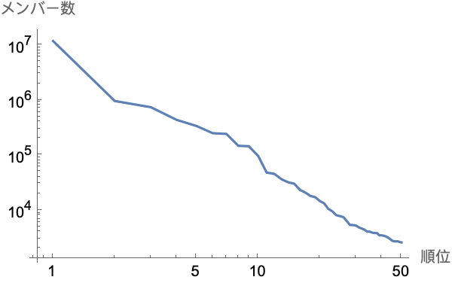
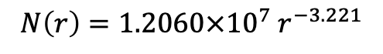
アクセスパターンの類型化
アクセスグラフにおけるボキャブラリの出現(0/1)ベクトル上位50パターン(99%)のZipf分布
$$N\left(r\right)=1.2060×{10}^{7} r^{−3.221}$$
平均メンバー数 : 17,545
最大メンバー数 : 12,075,901
最小メンバー数 : 2,627
※レジュメとは異なる方法を採用

Slide 38
アクセスパターンの類型化
アクセスグラフにおけるボキャブラリの出現(0/1)ベクトル上位50パターン(99%)をクラスタリング
4クラス階層におけるマジョリティのパターンを確認
ウォード法
Jaccard非類似度
ラベルは出現数順位
※レジュメとは異なる方法を採用

Slide 39
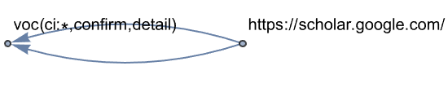
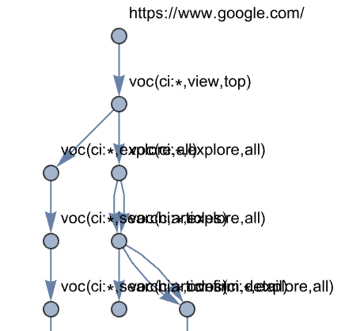
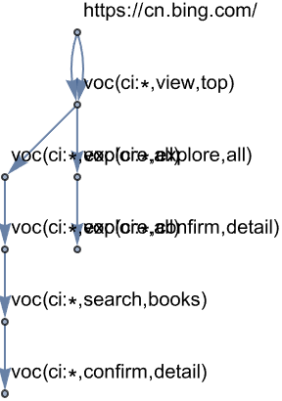
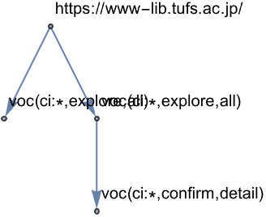
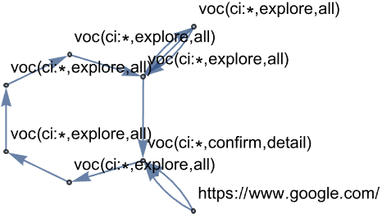
アクセスパターンの類型化
4クラス階層のマジョリティの出現ボキャブラリ/グラフ
出現数順位(ID) | 出現ボキャブラリ
(1) | voc["ci:*,confirm,detail"]
(7) | voc["ci:*,confirm,detail"], voc["ci:*,explore,all"], voc["ci:*,search,articles"], voc["ci:*,view,top"]
(2) | voc["ci:*,confirm,detail"], voc["ci:*,explore,all"]
(17) | voc["ci:*,confirm,detail"], voc["ci:*,explore,all"], voc["ci:*,search,books"], voc["ci:*,view,top"]
(1)
(7)
(17)
searchが多量に発生 <- 検索結果の各ページに根気よくアクセス
(2)
(7)と似ているが連鎖が浅い
連鎖はあるものの(7)、(17)に比べると浅い、ループも見られる
同様の類型においてはグラフ形状においても同様になる傾向があるように見受けられる（booksとarticlesの検索）が、これを支持する計量的な指標は思いついていない。
※レジュメでは考察に記載

Slide 40
考察

Slide 41
考察
アクセス数について
アクセスグラフを構成するアクセスのみ（1回のアクセスで離脱するアクセスを除く）を見たときに週の周期性が見える原因は不明。
期間全体を通してのアクセスグラフとその（ユニークURI）アクセス数をクラスとするZipf分布への回帰では係数aが2程度であり、通常の学術活動において観測される値（1~3程度）と一致する。
1日間ごとにアクセスグラフとその（ユニークURI）アクセス数をクラスとするZipf分布への回帰では係数aが3程度であり、上記とは明確に離れた値となる。これは一つのアクセスグラフの構成に用いるログの期間を1日間としているため、それ以上のアクセスグラフの成長が得られないことによると思われる。
本研究におけるZipf分布を仮定したプロットでは、一般的に見られる低順位での値の落ち込みが見られず、これは十分に大きなデータを利用したことによると思われる。

Slide 42
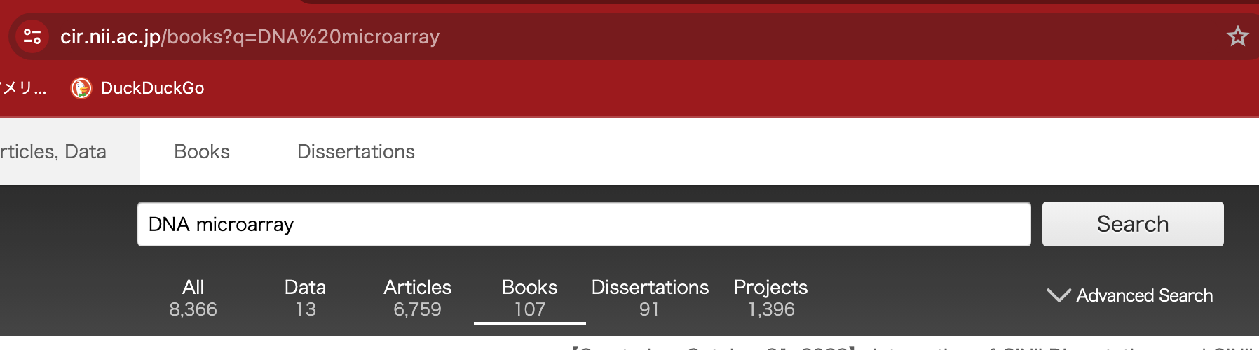
考察
被覆比について
本研究で提案した指標であり、他のサービスとの比較はできない。
「訪問の効率」を表すはずだが、以下の例のように必ずしもそうとは言えない。
アクセス先URIの切り替えがタブの切り替えにより行われる。
むしろ効率的なアクセス設計となっている。

Slide 43
考察
ボキャブラリ出現による類型化
同一類型内でもグラフとしてみればバラエティが高く、十分に類型化されているとは言い難い。
一方、ボキャブラリの要素を（出現でなく）出現数等にした場合、類型のバラエティが高くなりすぎ、解釈に困難が生じる。
同様の類型においてはグラフ形状においても同様になる傾向があるように見受けられる（booksとarticlesの検索）。ただしこれを支持する計量的な指標は思いついていない。

Slide 44
関連研究

Slide 45
関連文献リスト
Cohn, M. (2004). User stories applied: For agile software development. Addison-Wesley Professional.
常川真央, 朝岡誠, 大波純一, 河合将 志, 林正治, 南山泰之, 藤原一毅, 込山悠 介. 研究行動に沿ったリサーチデータマネ ージメントサービスのシステム機能要件に 関する検討, 情報処理学会研究報告, Vol. 2020-IOT-51, No. 10, pp. 1-11, 2020.
南山泰之, 林正治, 藤原一毅, 大波純 一, 横山重俊, 込山悠介, 山地一禎. オン トロジー技術を用いた NII RDC アプリケー ションプロファイル開発に向けて. 情報知 識学会誌, Vol. 33, No. 2, pp.212-220, 2023.
佐藤翔. リポジトリログ分析による学 術情報流通の諸側面. 金沢大学創基 150 年 記念「講演・シンポジウム」シリーズ(特別 回). 2010.
B. de la Ossa, A. Pont, J. Sahuquillo, J. A. Gil. Referrer graph: a low-cost web prediction algorithm. Proceedings of the 2010 ACM Symposium on Applied Computing. 2010. pp. 831–838. https://doi.org/10.1145/1774088.1774260.
Notes:
さらっと流す

Slide 46
補足資料

Slide 47
Referrer Graph (RG) アルゴリズム
Referrer Graph（RG）アルゴリズムは，Webシステムにおけるプリフェッチ用に設計された手法である。ユーザーのアクセスから学習することで，RGは各リクエストのURIとリファラーを活用し，同じウェブページ上と異なるウェブページ上のオブジェクト間の依存関係を区別するマルコフモデルを構築する。他のマルコフモデルベースのアルゴリズムとは異なり，RGのユニークなアプローチは，より単純なデータ構造により，より低い計算コストを必要とし，パフォーマンスを低下させることなく，実世界のアプリケーションに適している。
RGアルゴリズムは，ノードがウェブオブジェクトを表し，アークがユーザーリクエストに基づくこれらのオブジェクト間の遷移を表す有向グラフを作成することで動作する。このアプローチは，効率的な予測とプリフェッチを可能にし，ユーザーが感じるウェブの待ち時間を大幅に短縮する。既存のアルゴリズムと比較したRGの性能は，同程度の精度値と待ち時間の節約を示すが，リソース消費ははるかに少ない。
しかし，時間が経つにつれて，グラフのデータ構造が継続的に増大するため，リソースの使用量が増加する。この問題に対処するため，本論文では性能を維持しながらグラフの複雑さを軽減することを目的とした，RGの刈り込みメカニズム（pruning mechanism for RG）が提案されている。この刈り込み処理では，時間の経過とともに関連性が低くなるノードやアークを削除し，アルゴリズムの計算リソースを効果的に管理する。
実験の結果，RGは刈り込みメカニズムを併用することによって，他の高性能アルゴリズムに匹敵する待ち時間の短縮を達成する一方，メモリと計算能力を大幅に削減できることが示された。これはサービス品質に悪影響を与えることなく実システムで動作可能な，ウェブプリフェッチの低コストな代替手段としてRGを活用できる可能性を示している。
要約すると，RGアルゴリズムとその刈り込み手法は，ウェブユーザーのアクセスを予測するためのコスト効率の高いソリューションを提供し，予測精度と最小限のリソース消費のバランスをとる。このバランスにより，RGはプリフェッチを通じてウェブパフォーマンスを向上させるための実行可能な選択肢となり，ウェブシステムに大きな計算負荷をかけることなく待ち時間を短縮することで，より良いユーザーエクスペリエンスに貢献する。

Slide 48
質疑
ユーザーモデルをどのように構築or推定するのか？
→ 本研究はユーザーモデル推測のための準備段階という位置付けであり、詳細は今後議論していく。
レコメンデーションの機能の例は？
→ たとえばキーワードレコメンデーション、直接的な一次情報の提示などが現実的と考えている。
zipfの係数に日差（2.6~3.3）がある理由は何だと考えられるか?
→ わからない、週による周期があることから平日と休日でユーザー層が異なるためと思われるが具体的何が異なるかまでは調査していない。
被覆比はどの程度妥当だと考えられるか？
→ スライド42

